Slide 1
FU+门店收款功能介绍
2020

Slide 2
收取管理费，品牌费等当前的痛点
跟加盟商约定好时间收取加盟品牌费 _{按时收费难} 用，需要加盟商亲自按时划款，很容 易遗忘而且增加他们工作量
_{查漏不方便} • 先要查看哪些没有交费成功的，查到 后再一个个通知他们续费，费时费力
_{耗时耗力} • 加盟商比较多的情况下查看哪些人没 有交费成功很耗时耗力

Slide 3



门店收款解决方案
一键按时收款
系统里设置好扣款规则，隔天按时扣款，也可以手动实时扣款， 支持批量处理
漏缴全知晓
查看系统收款记录哪些交费成功，哪些交费失败一眼便可看出
省时省力
对于加盟商比较多的连锁商户来说统一管理起来更加省时省力

Slide 4
门店收款功能简介
门店收款是方便总店收取直营连锁门店或者加盟商门店的管理费，增值费,品牌费等费用而开发的一 款产品工具，主要有可选扣款周期（每天，每周或每月），可选扣款失败重复次数，可选扣款失败重 复间隔，可选设置有效期，手动即时收款（支持批量多门店即时扣款）等功能，不设置有效期的情况 下，一般早上8点之后设置的收款规则隔天生效，8点之前设置的收款规则当天8点扣款生效，比如2019 年11月11号下午14点配置的收款规则，隔天11月12号早上8点扣款生效；如果是11月11号早上7点配置 的收款规则，则当天11月11号早上8点扣款生效。设置有效期（不能设置为当天），则从有效期开始那 一天早上8点生效，所有扣款不分周六日，只要配置好规则都会扣款

Slide 5
门店收款商户入网所需资料
入网所需提供资料：
营业执照照片
入账可以对公或双账户对私，入账方式二选一
入账对公：开户许可证照片（企业类商户对公入账需提供，或者对公开户盖章联）
双账户对私：开户许可证照片（企业类商户对公入账需提供，或者对公开户盖章联）
入账银行卡正面照片、银行卡支行名称（非法人需提供关系证明及持卡人身份证正反面照片——可 后补）
法人身份证正反面照片（非法人需提供结算账户身份证正反面照片）
商户联系人、手机号、邮箱地址、身份证号码（谁维护商户就提供谁的，不一定要法人）
门头照一张（正门店面照）
6 内景照一张（要能看到店内经营情况），门店经营内容要与开户许可证经营范围一致

Slide 6
用MX开头账号登录SP管理平台
登录步骤：
1，入网成功后会收到富友发送的手机短信通知，上面有登录平台的账号和密码，请妥善保管
2， 登 录 https://sp.fuioupay.com 3，输入账号和密码（如MX开头的账号）

Slide 7
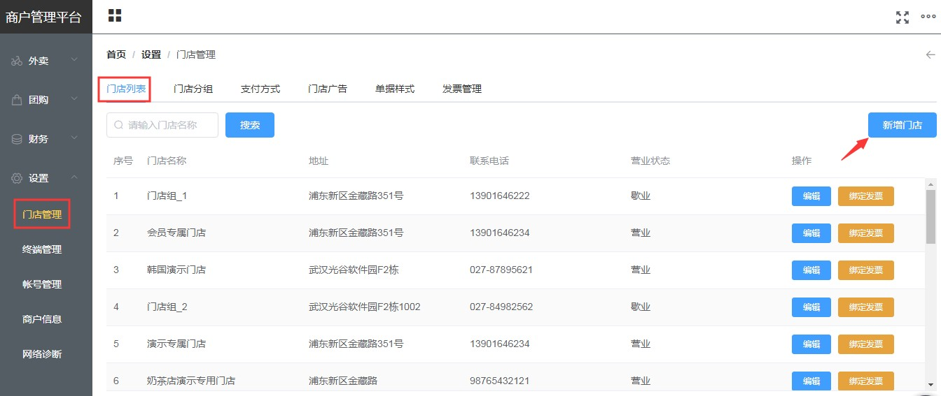
门店收款---如何新建门店(已建门店的直接跳转门店收款页）
SP平台-设置-门店管理-门店列表-新增门店

Slide 8
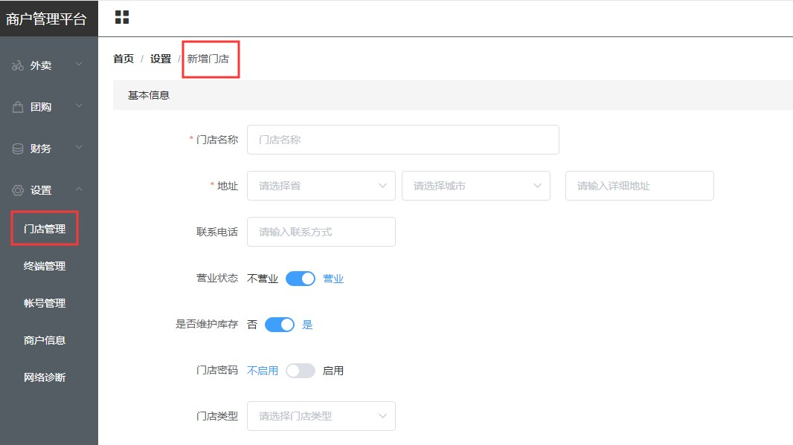
门店收款---如何新建门店(已建门店的直接跳转门店收款页）
编 辑“ 新 增 门 店 ”，根据要求填写，（没有收银机情况下）门店类型选择【仓库】，点击【保存】返回

Slide 9
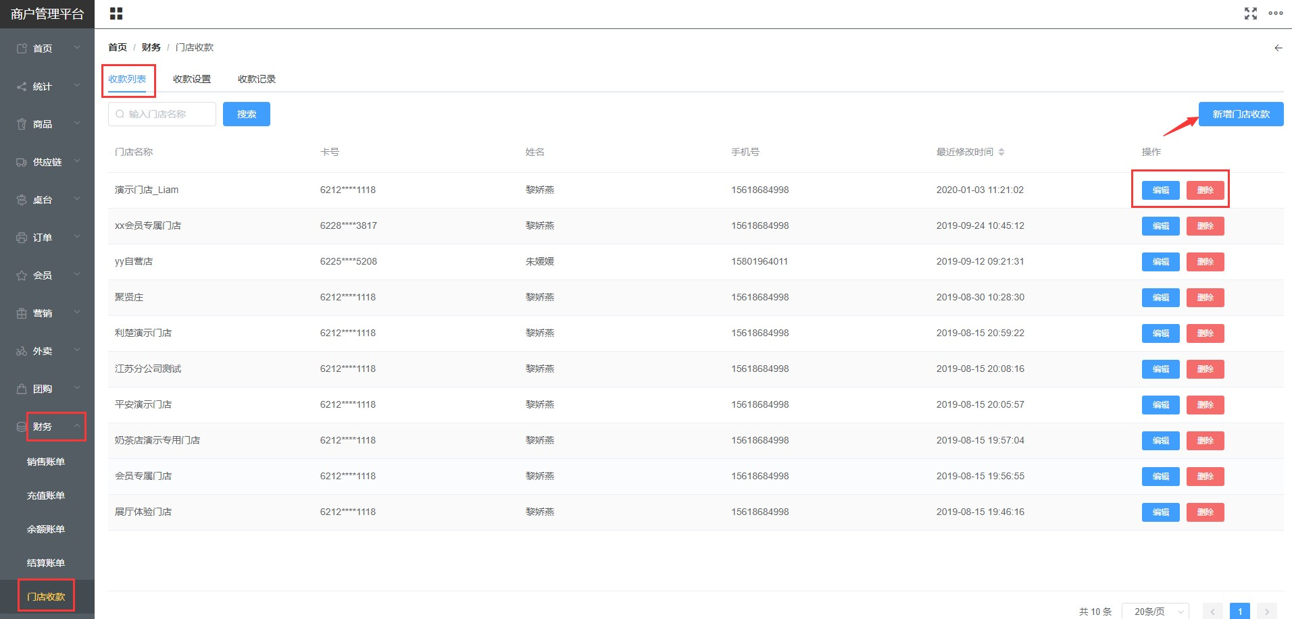
如何新增门店收款
SP平台-财务-门店收款-新增门店收款
创建成功后可以点击【编辑】修改收款相关信息，点击【删除】可删除门店绑定账号信息

Slide 10
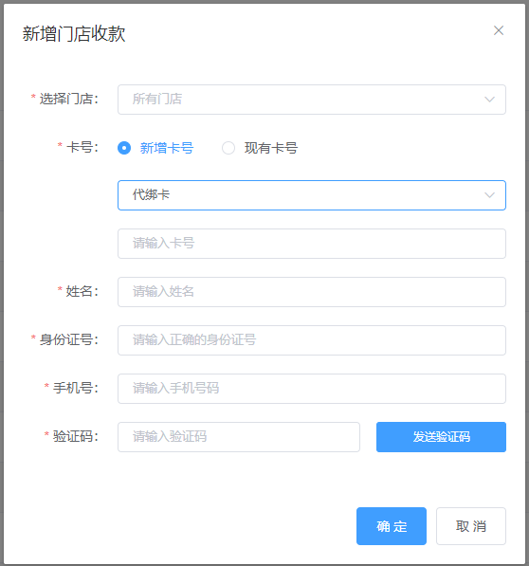
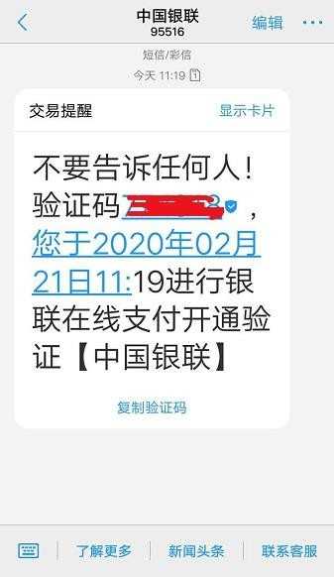
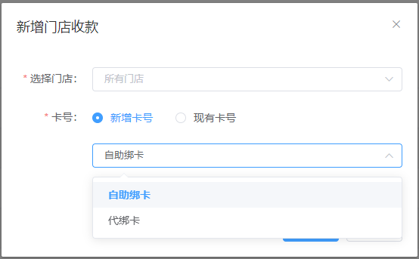
如何新增门店收款
代绑卡：
1，选择要收款的门店 2，新增门店扣款卡号（也可以用现有卡号 ）
3，输入扣款门店卡号(支持所有银行)
4，姓名 5，身份证号 6，手机号 7，手机验证码（被扣款商户手机上接收到的验证码）
务必确认姓名，身份证号和手机号跟银行预留信息一致

Slide 11
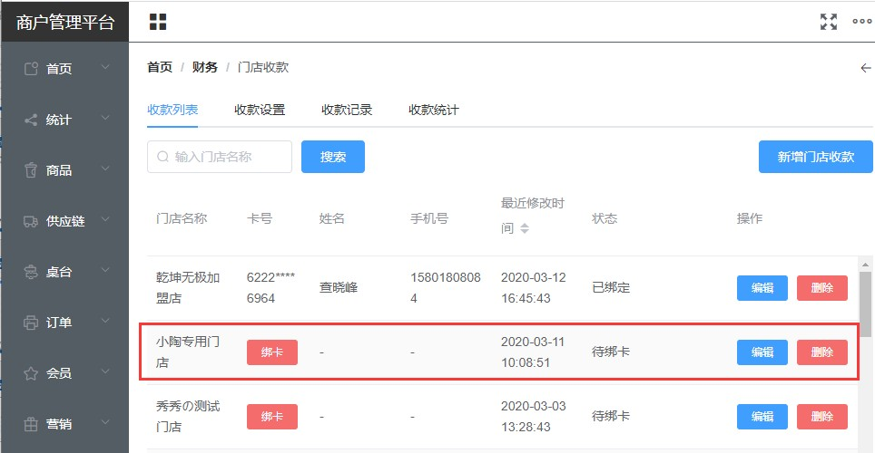
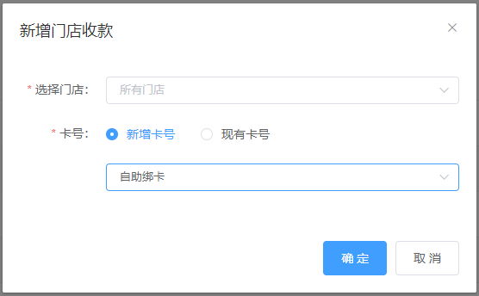
如何新增门店收款
自助绑卡：
1，选择要收款的门店
2，新增卡号
3，自助绑卡
4，点击【绑卡】弹出绑定二维码
5，发送二维码给代扣款商户
6，商户扫一扫手机自助绑定扣款卡

Slide 12
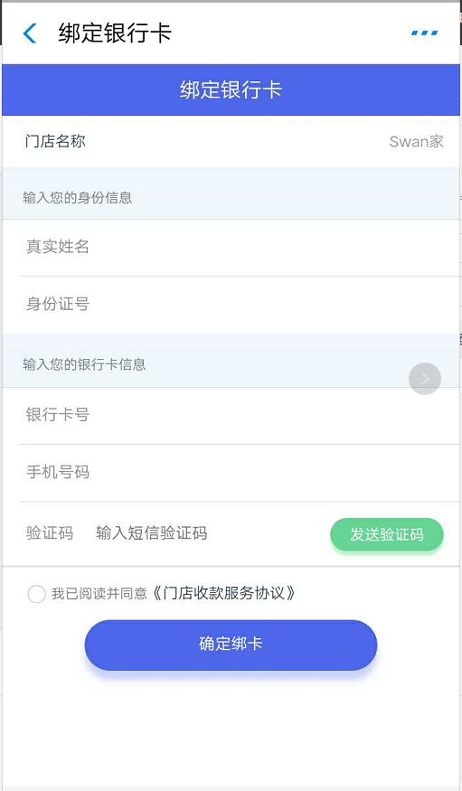
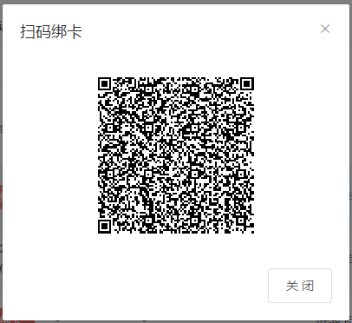
如何新增门店收款
自助绑卡
发送绑卡二维码给扣款商户
扣款商户扫一扫，手机操作自助绑卡
务必确认卡号，姓名，身份证号和手机号跟银行预留信息一致

Slide 13
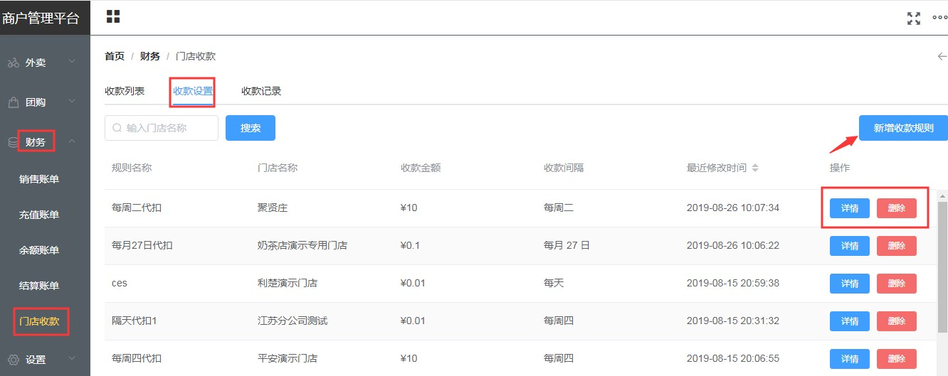
如何设置收款规则
SP平台-财务-门店收款-收款设置-新增收款规则
新增成功后点击【详情】查看详细信息，点击【删除】删除规则

Slide 14
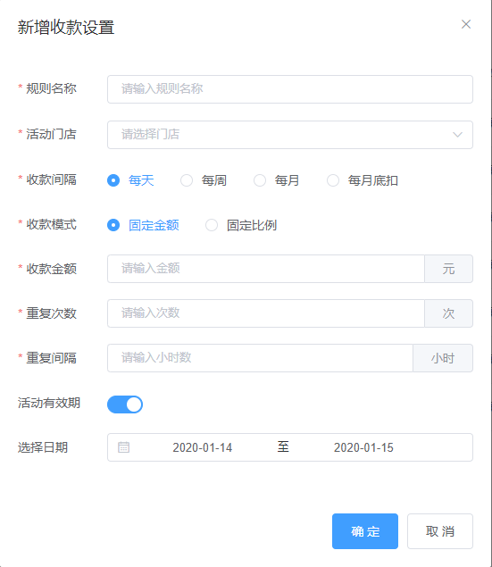
如何设置收款规则
新增收款规则设置：收款模式-固定金额
规则名称（自定义）
活动门店（设置需要扣款的门店，可多选） 收款间隔（每天，每周，每月，每月底扣）
收款金额（0.01-10000之间数字） 重复次数（1-4之间正整数）
重复间隔（1-24之间正整数）
活动有效期（打开开关-选择日期） 设置完点击【确定】返回

Slide 15
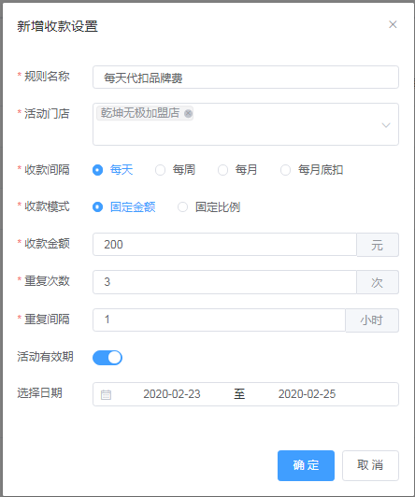
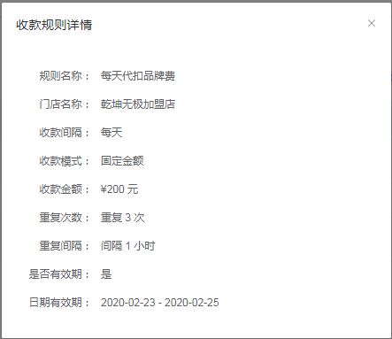
举个例子：

Slide 16
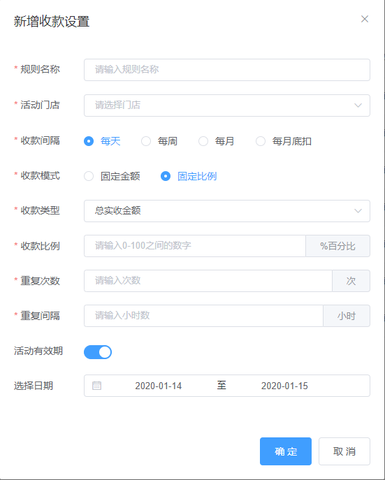
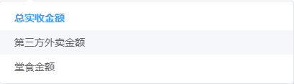
如何设置收款规则
新增收款规则设置：收款模式-固定比例
规则名称（自定义）-选择收款门店(可多选)-收款间隔（以每天为例）-
收款类型-总实收金额，第三方外卖金额，堂食金额- 收款比例- 百分比-
重复次数（1-4之间正整数）-
重复间隔（1-24之间正整数） 设置完点击【确定】返回
例如设置收款类型是第三方外卖金额，收款比例是5，那就是说我们每天 扣取（第三方外卖的交易总金额*5）作为品牌费，T+1入账商户入网结算 账号（对公或者双账号对私）

Slide 17
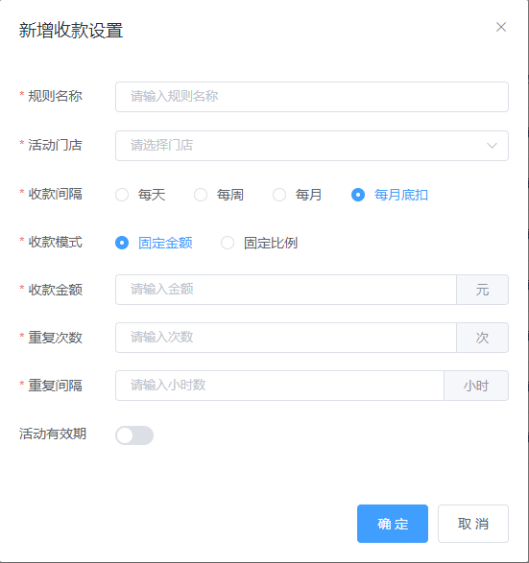
如何设置收款规则
收款间隔：每月底扣
由于我们的规则都是隔天生效，防止设置每月的最后一天导致扣款不成 功，所以设置这个收款间隔，选择这个选项表示每个月的最后一天自动 扣款，也就是1月31号，2月29号，3月31号，4月30号等根据规则自动扣 款，以此类推

Slide 18
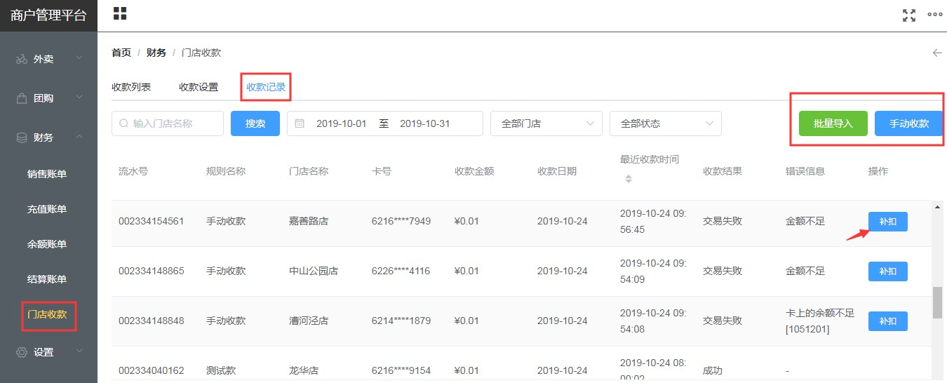
如何手动收款
收款成功，收款失败的记录在财务-门店收款-收款记录里查看 收款结果是“交易失败”的可以手动点击【补扣】再次扣款
也可以点击【手动收款】或者【批量导入】多门店同时即时扣款

Slide 19
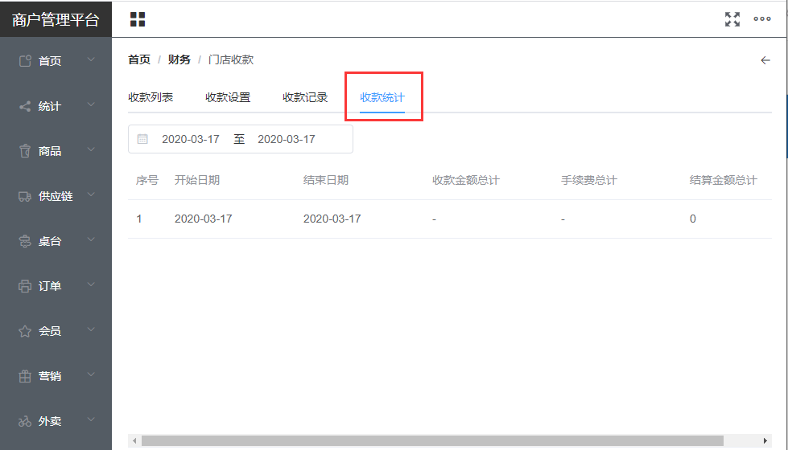
收款统计
收款金额= 结算金额+ 手续费

Slide 20
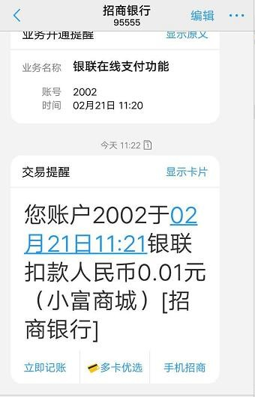
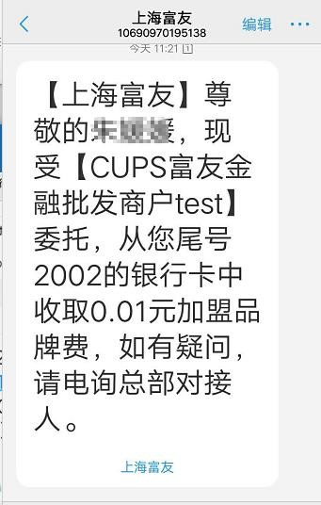
收款成功发送扣款消息
银行扣款短信
富友代扣短信

Slide 21
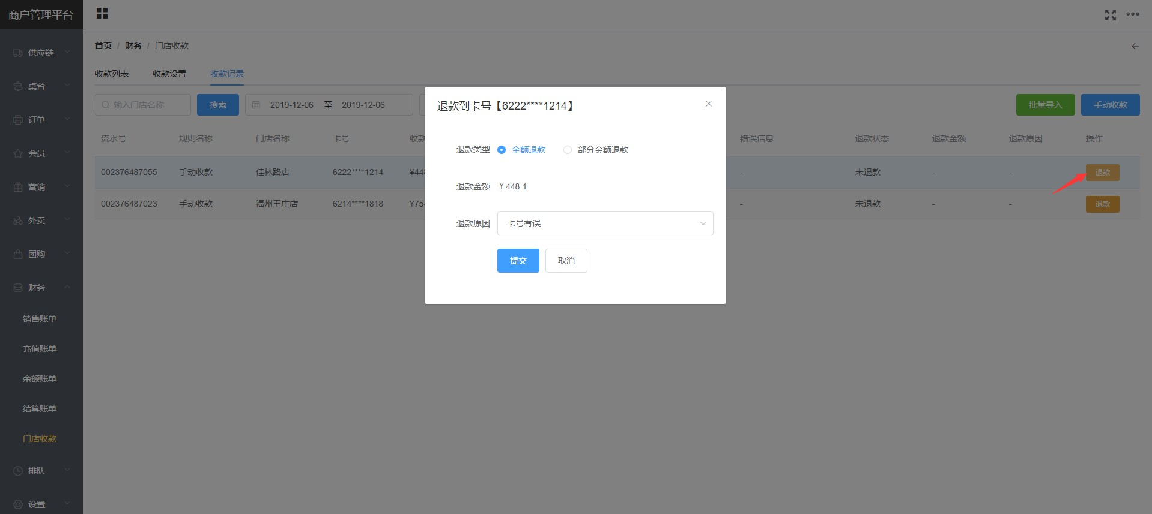
如何手动退款
1，对于扣款成功的交易，因为操作失误需要线上退款，新增加了【退款】接口
步骤：点击【门店收款】-【收款记录】-【退款】，弹出退款提示框，选择【全额退款】或者【部门金额退款】，选择退款原因，点击【提交】

Slide 22
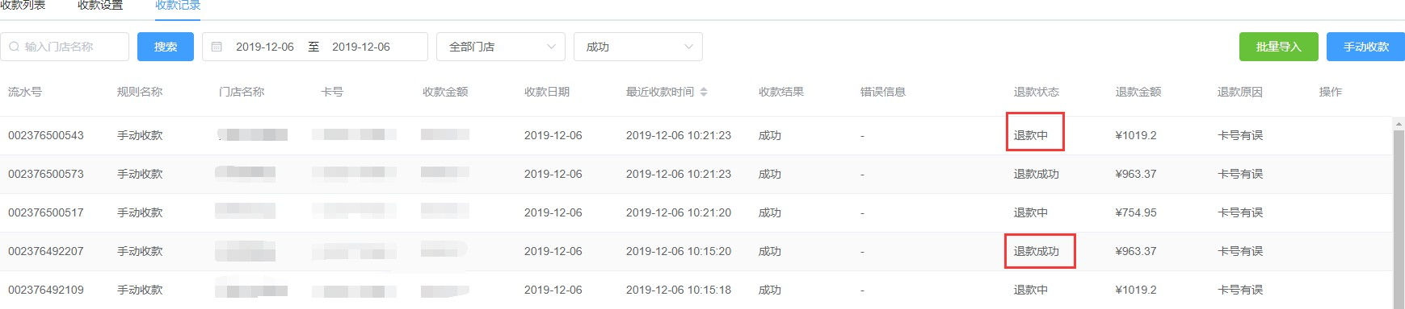
如何手动退款
2，操作完【退款】，会在收款记录中显示明细，退款状态有退款成功，退款中，退款失败和未退款四个状态
退款成功：走网联通道实时线上退款成功
退款中：走银联通道不支持线上自动退款，需要清算手动处理 退款失败：退款没有成功
未退款：没有执行退款操作
到账时间：退款成功后实时到账

Slide 23
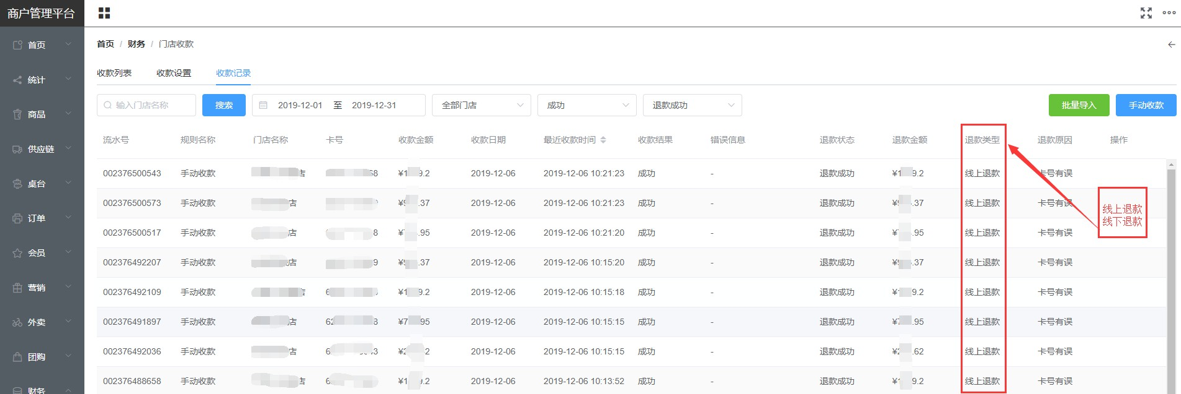
如何手动退款
3，新增【退款类型】-线上退款和线下退款
线上退款：走网联通道线上退款成功的，手续费实时退
线下退款：走银联通道不支持线上退款，需要清算线下退款的，手续费不退

Slide 24
关于手续费及资金到账时间
手续费：从收取的管理费，服务费等费用中扣除富友手续费，T+1结算
富友通用费率是1000元（包含1000）以下每笔3元，超过1000，费率0.3，3元起
X<=1000，收3元 X>1000，收X*0.3
举个例子：
比如门店收款金额：100元 每笔手续费 = 3元
门店收款金额：1200元 每笔手续费 = 1200 * 0.3元 = 3.6元
资金到账时间：T+1结算到商户入网结算账号

Slide 25
关于开具发票事宜
新入网商户6个月之后开票，前6个月一次性补开发票
由于开票系统的限制，新入网商户交易金额达到1万元/月才可以申请按月开票 开票内容模板：信息技术服务*手续费

Slide 26
THANKS
珠海赋佳合利科技有限公司
官方网址：https://www.fupay.org/index.html
联系方式：400-027-0899
地址：武汉市青山区和平大道钰龙时代中心25楼

